Slide 1
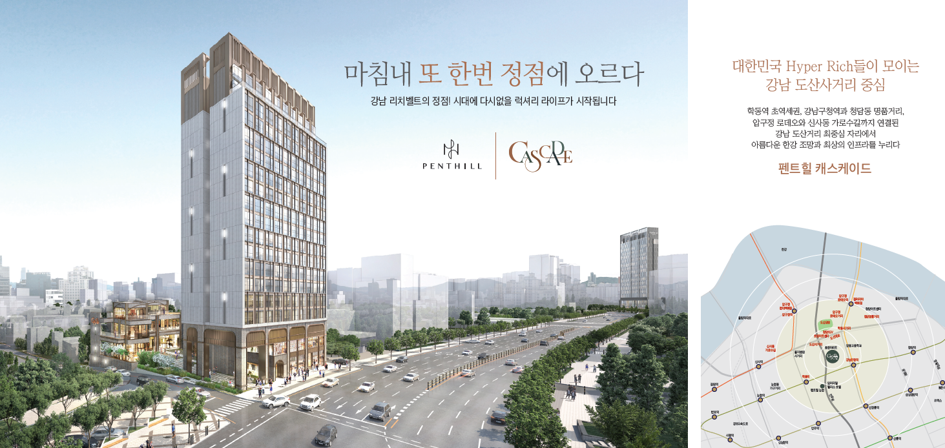


Hyper Rich 상위1% VVIP 를 위한
7월 한정 프로모션
Hyper Rich 상위1% VVIP 를 위한
7월 한정 프로모션
고품격 프리미엄 레스토랑(일마레 프리미엄 다이닝) 입점 확정
루이스폴센, 허먼밀러, 뱅앤울룹슨 등 명품 가전〮가구 입점 확정
수분양자분들 에게 안정적인 확정 수익률 (5년 임대확정, 3.5%~4.5%)
‘선임대 계약완료’ 공실 RISK ZERO (선임대 계약서 확인가능)
강남 상업시설 최초 “선임대 후분양＂안정성 제공!
최 요 셉 과장
24시간 친절한 상담 가능합니다

Slide 2

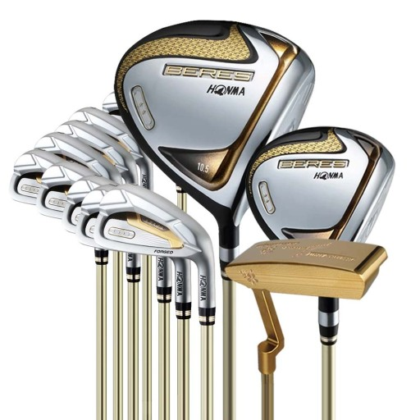
Hyper Rich 상위1% VVIP 를 위한
7월 한정 프로모션
최고급 골프클럽 풀세트 증정 (예약방문후 계약시 증정합니다)
최 요 셉 과장
24시간 친절한 상담 가능합니다

